Slide 1
Мова програмування Java та технології J2EE
Модуль “Мова програмування Java”
Лекція 9. Потоки виконання. Паралельне виконання. Синхронізація потоків. Взаємодія потоків.
Орленко С.П.
Сирота О.П.

Slide 2
Тема лекції
Поняття потоку виконання у мові Java
Запуск потоку виконання
Стани потоків виконання
Синхронізація потоків
Взаємодія потоків

Slide 3
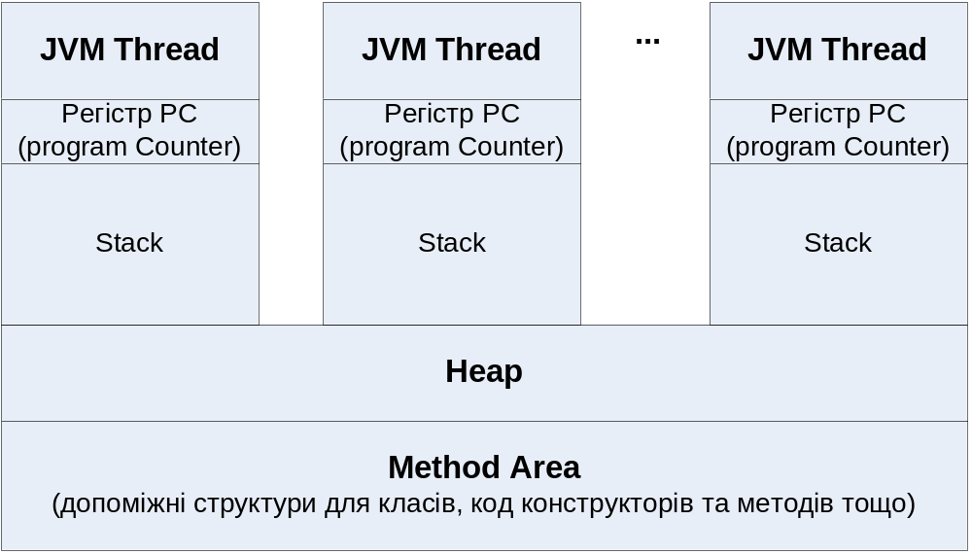
Мова Java та потоки виконання
Потоки виконання - це частини програми, які можуть виконуватись паралельно
Java на відміну від багатьох інших мов програмування має вбудовані засоби підтримки потоків виконання та управління паралельним виконанням
Це досягається завдяки тому, що JVM підтримує власні потоки виконання (JVM Thread)
Потоки виконання JVM відображаються на потоки операційної системи та тим самим отримують обчислювальні потужності
Структура JVM

Slide 4
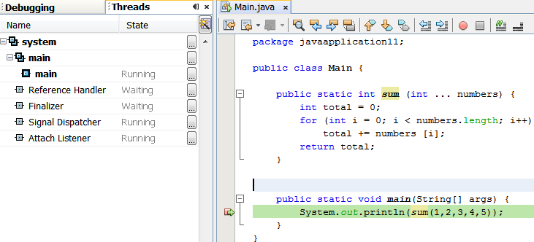
Потоки виконання для Java-програми
Потоки виконання для простої Java-програми:
  Потік “Main” (в якому виконується метод main)
  Cистемні потоки (garbage collector, тощо)

Slide 5
Поняття потоку виконання в Java
Потоки виконання в Java
  кожний потік виконання має свій стек та регістр program counter
  можуть виконувати один й той самий код (але кожний потік буде виконувати код у своєму стеку)
  мають доступ до одного й того самого адресного простору (JVM Heap) та можуть маніпулювати одними й тими самими даними
Потоки виконання в Java – це екземпляри класу java.util.Thread

Slide 6
Алгоритм запуску потоку виконання
Визначити код, який буде виконуватись.
Створити екземпляр потоку та призначити йому код для виконання.
Запустити потік.
Метод java.util.Thread для запуску потоку виконання:
  start

Slide 7
Крок 1. Визначення коду для виконання
Варіант 1 – визначити код безпосередньо у потоці. Для цього необхідно розширити клас java.lang.Thread
  public class MyThread extends Thread {
  @Override
  public void run() {
  System.out.println("MyThread");
  }
  }
Варіант2 – визначити код у окремому класі. Для цього необхідно реалізувати інтерфейс java.lang.Runnable
  class MyRunnable implements Runnable {
  @Override
  public void run() {
  System.out.println("MyRunnable");
  }
  }
Реалізувати інтерфейс Runnable – це кращий спосіб визначення коду для потоку виконання
  оскільки дозволяє відокремити код потоку від коду «роботи», яку потік виконує

Slide 8
Крок 2. Створення екземпляру потоку виконання та призначення коду для виконання
Варіант 1 – якщо визначено нащадок класу Thread
  MyThread t = new MyThread();
Варіант 2 – якщо реалізовано інтерфейс Runnable
  MyRunnable r = new MyRunnable();
  Thread t = new Thread(r);
  Один екземпляр Runnable можна передати декільком об’єктам Thread
  MyRunnable r = new MyRunnable();
  Thread t1 = new Thread(r);
  Thread t2 = new Thread(r);
  Thread t3 = new Thread(r);

Slide 9
Крок 3. Запуск потоку виконання
За допомогою методу start() класу Thread
Приклад
  public static void main(String[] args) {
  MyRunnable r = new MyRunnable();
  Thread t = new Thread(r);
  t.start();
  }

Slide 10
Приклад. Запуск декількох потоків
public class ThreadStarter {
public static void main(String[] args) {
NamedRunnable nr = new NamedRunnable();
Thread one = new Thread(nr);
Thread two = new Thread(nr);
Thread three = new Thread(nr);
one.setName("Первый");
two.setName("Второй");
three.setName("Третий");
one.start();
two.start();
three.start();
}
}
class NamedRunnable implements Runnable {
public void run() {
System.out.println("Запущен " + Thread.currentThread().getName());
System.out.println("Закончен "+ Thread.currentThread().getName());
}
}

Slide 11
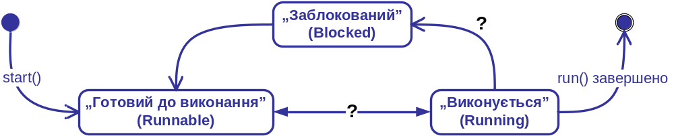
Основні стани потоків виконання
Після запуску потоку за допомогою методу start він не відразу отримує обчислювальні потужності
Основні стани потоків виконання:
  Готовий до виконання – потік переходить в цей стан після виклику методу start
  Виконується – такому потоку надано обчислювальні потужності
  Заблоковано – виконання такого потоку призупинено
Після завершення виконання потік не може бути запущений знову.
Перевірка стану потоку
  Клас Thread, метод isAlive - поток “живий”, якщо він стартований, але виконання методу run ще не завершено.

Slide 12
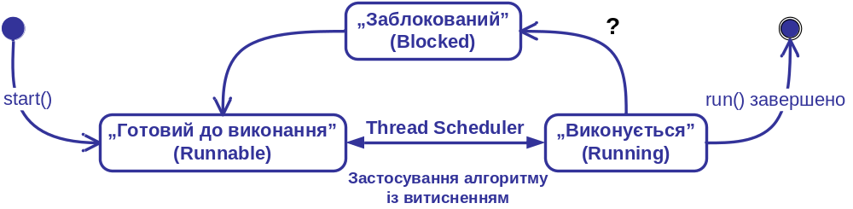
Планувальник потоків виконання
Планувальник потоків виконання (Thread Scheduler)
  Складова JVM
  Надає потоку виконання обчислювальні потужності
Планувальник застосовує алгоритм із витисненням на основі пріоритетів
  Планувальник обирає для виконання потік з найвищим пріоритетом, який знаходиться у стані готовності до виконання (runnable)
  Якщо з’являється інший потік із вищим пріоритетом у стані готовності до виконання, то застосовується витиснення – потік з меншим пріоритетом повертається у стан готовності до виконання, а потік з більшим пріоритетом виконується
Пріоритети потоків
  Thread.MIN_PRIORITY (1)
  Thread.MAX_PRIORITY (10)
  Thread.NORM_PRIORITY (5)
Метод класу Thread для встановлення пріоритету потока
  public final void setPriority(int newPriority)

Slide 13
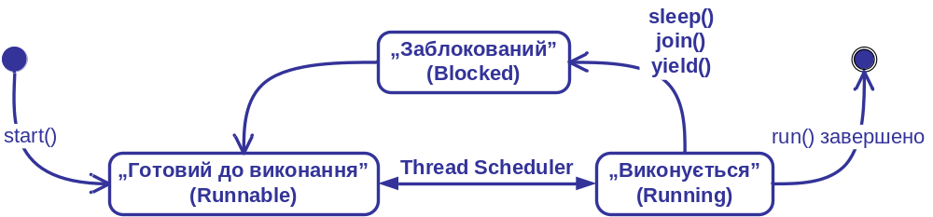
Блокування потоків виконання
Методи для тимчасового блокування виконання потоку:
  public static void sleep(long millis) throws InterruptedException
  public static void yield()
  public final void join() throws InterruptedException
sleep – заснути на мілісекунди. Статичний метод, який діє на потік виконання, в він якому викликаний. Метод sleep дає змогу виконатися потокам із меншими пріоритетами
join – чекати, поки вказаний потік не завершить виконання (див. приклад на наступних слайдах)
yield – дати шанс іншим потокам виконатися. Якщо є потоки у стані “готовий до виконання”, то вони будуть переведені у стан “виконуються”. Якщо таких потоків немає, то потік продовжить виконання.

Slide 14
Приклад sleep
public class ThreadStarter {
public static void main(String[] args) {
NamedRunnable nr = new NamedRunnable();
Thread one = new Thread(nr);
Thread two = new Thread(nr);
Thread three = new Thread(nr);
one.setName("Первый");
two.setName("Второй");
three.setName("Третий");
one.start();
two.start();
three.start();
}
}
class NamedRunnable implements Runnable {
public void run() {
System.out.println("Запущен " + Thread.currentThread().getName());
try {
Thread.sleep(1000); // діє на той потік, в якому викликаний sleep
}
catch (InterruptedException ex) {}
System.out.println("Закончен " + Thread.currentThread().getName());
}
}
}

Slide 15
Приклад join
public static void main(String[] args) {
Thread t = new Thread(new NamedRunnable());
t.start();
...
// почекаємо поки t не закінчиться
try {
t.join();
}
catch (InterruptedException e) {
}
// продовжимо
...
}

Slide 16
Типи потоків виконання
Типи потоків:
  Потоки-“демони” (daemon threads) – «сервісні» потоки. Зазвичай виконуються з низьким пріоритетом. Прикладом є garbage collector thead.
  Користувацькі потоки (user threads)
JVM завершує своє виконання, коли завершують виконання усі користувацькі потоки
Будь-який потік може стати “демоном”
  Методи Thread: setDaemon, isDaemon

Slide 17
Підсумок - клас Thread
Основні методи static currentThread static dumpStack static getAllStackTraces getId/setId getName/setName getPriority/setPriority getState interrupt isAlive isDaemon/setDaemon join run sleep start yield | Конструктори Thread() Thread(String name) Thread(Runnable runnable) Thread(Runnable runnable, String name) Thread(ThreadGroup g, Runnable runnable) Thread(ThreadGroup g, Runnable runnable, String name) Thread(ThreadGroup g, String name)

Slide 18
Цілісність даних
1 public class NotSyncStack {
2 int idx = 0;
3 char[] data = new char[6];
4
5 public void push(char c) {
6 data[idx] = c;
7 idx++;
8 }
9
10 public char pop() {
11 idx--;
12 return data[idx];
13 }
14 }
Нехай потік 1 та потік 2 одночасно працюють з одним й тим самим екземпляром NotSyncStack
  Уявіть, що потік 1 виконав рядок 11, а потік 2 виконав рядок 6.
  В результаті цілісність даних порушено.

Slide 19
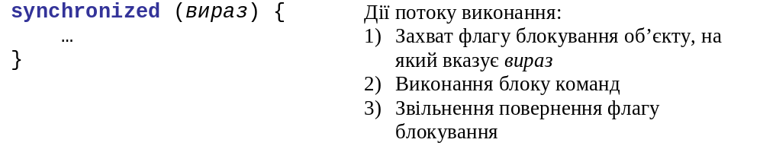
synchronized
У Java кожний об’єкт має флаг блокування (об’єктний монітор)
Оператор synchronized захвачує флаг блокування об’єкту, в результаті чого потік отримує ексклюзивний доступ до блоку, захищеного оператором коду
Нехай виконуються потік 1 та потік 2 та намагаються виконати один й той самий блок коду, що захищений оператором synchronized
  Коли потік 1 намагається виконати synchronized, то він захоплює флаг блокування.
  Після цього коли потік 2 намагається виконати synchronized на тому самому об’єкті, то флаг блокування відсутній (захоплений іншим потоком). В результаті потік 2 стає в чергу очікування, яка асоційована з вказаним об’єктом.

Slide 20
synchronized. Продовження
Оператор synchronized не блокує вказаний об’єкт, а блокує доступ до коду
Увага! Механізм synchronized коректно працює тільки якщо оператором synchronized захищати усі ділянки модифікації даних, тому
  За допомогою synchronized повинні бути захищені усі методи, які модифікують дані
  Усі дані, які модифікуються всередині блоку synchronized, повинні бути private
У прикладі оператором synchronized захищені усі методи, які модифікують дані - push та pop
  public class SyncStack {
  int idx = 0;
  char[] data = new char[6];
  public void push(char c) {
  synchronized(this) {
  data[idx] = c;
  idx++;
  }
  }
  public char pop() {
  synchronized(this) {
  idx--;
  return data[idx];
  }
  }
  }

Slide 21
Варіанти застосування synchronized
public void push(char c) {
synchronized(this) {
// The push method code
}
}
Еквівалентна форма:
public synchronized void push(char c) {
// The push method code
}

Slide 22
synchronized для статичних методів
Можливе застосування synchronized для статичних методів:
  class MyStaticSyncClass {
  static int count;
  public static synchronized int getCount() {
  return count;
  }
  }
Що є флагом блокування? - Екземпляр java.lang.Class
Еквівалентна форма запису:
  class MyStaticSyncClass {
  static int count;
  public static int getCount() {
  synchronized(MyStaticSyncClass.class) {
  return count;
  }
  }
  }

Slide 23
Повернення флагу блокування
Технологія Java гарантує, що флаг блокування повертається автоматично у наступних випадках:
  завершення synchronized блоку
  return
  break
  throw

Slide 24
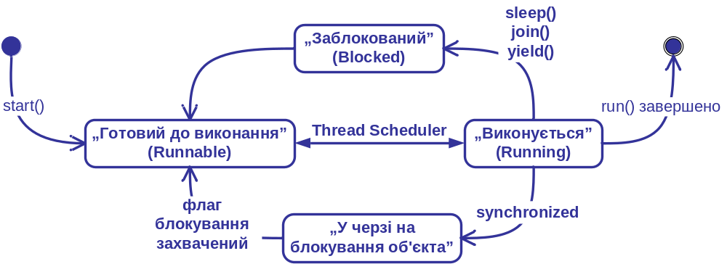
Діаграма станів потоку з врахуванням synchronized
Механізм синхронізації додає новий стан для потоку виконання – “у черзі на блокування об’єкта”. Із цього стану потік виконання виходить, коли захватує флаг блокування об’єкта

Slide 25
Колекції
Чи є колекції (похідні від інтерфейсів Collection та Map) thread-safe?
Ваша відповідь?
Вірна відповідь:
  «Нові» колекції – не thread-safe
    ArrayList, LinkedList, Queue, Dequeue, HashMap, TreeMap, HashSet, TreeSet та інші
  «Старі» колекції – thread-safe
    Vector, Hashtable

Slide 26
Thread-safe-оболонки для колекцій
Матеріал із лекції 6
Thread-safe оболонки для колекцій
  У класі Collections містяться наступні методи:
  public static <T> Collection<T> synchronizedCollection(Collection<T> c);
  public static <T> Set<T> synchronizedSet(Set<T> s);
  public static <T> List<T> synchronizedList(List<T> list);
  public static <K,V> Map<K,V> synchronizedMap(Map<K,V> m);
  public static <T> SortedSet<T> synchronizedSortedSet(SortedSet<T> s);
  public static <K,V> SortedMap<K,V> synchronizedSortedMap(SortedMap<K,V> m);
Приклад:
  Collection<Type> c = Collections.synchronizedCollection(myCollection);
  synchronized(c) {
  for (Type e : c)
  foo(e);
  }
Питання: Навіщо c = Collections.synchronizedCollection та відразу після ціього synchronized(c)?
Відповідь: Усі методи для модифікації синхронізованої колекції є thread-safe. Але при ітеруванні колекції колекція може бути змінені (за допомогою метода Iterator.remove). Саме тому будь-яке ітерування необхідно обрамляти synchronized

Slide 27
Взаємне блокування (deadlock)
Взаємне блокування – коли два потоки виконання чекають один від одного, поки інший відпустить флаг блокування того самого об’єкту.
  public class DeadlockRisk {
  private MyResource resourceA = new MyResource();
  private MyResource resourceB = new MyResource();
  public int read() {
  synchronized (resourceA) { // deadlock может быть здесь
  synchronized (resourceB) {
  return resourceB.value + resourceA.value;
  } } }
  public void write(int a, int b) {
  synchronized (resourceB) { // deadlock может быть здесь
  synchronized (resourceA) {
  resourceA.value = a; resourceB.value = b;
  } } }
  }
Рекомендації для запобігання взаємного блокування:
  Стежте за порядком блокування
Такі утиліти Java як jconsole, jstack дозволяють виявити блокування. Ці утиліти входять у склад JDK та можуть застосовуватись для моніторингу як локальних, так і віддалених процесів.

Slide 28
Паралельне виконання та synchronized
Увага!
  Блокування за допомогою synchronized “шкодить” паралельному виконанню
  Тому “синхронізувати” необхідно найменшу кількість рядків коду
  Наведіть приклади, які об’єкти необхідно синхронізувати в розподілених високо навантажених системах
    Connection Pool (БД, LDAP тощо) - методи отримання з’єднання (connection)

Slide 29
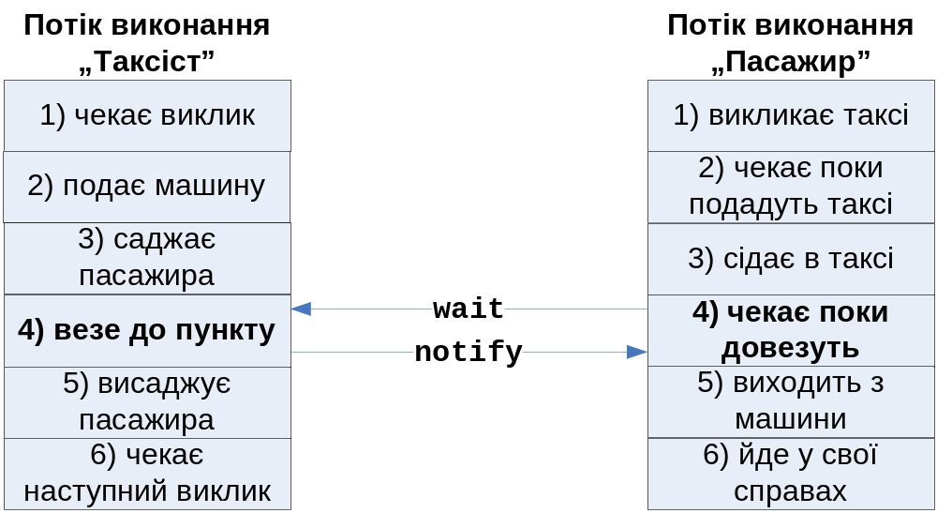
Взаємодія потоків
Сюжет - пасажир їде в таксі
  Якщо перевести цю ситуацію у потоки Java, то є потік таксиста та потік пасажира
Розглянемо фрагмент 4) із схеми. Пасажир може дізнатися, що вже приїхали 2 способами:
  Через кожні 2 секунди пасажир питає “Ми вже приїхали?”
  Пасажир чекає, поки водій сповістить, що приїхали
Для взаємодії потоків у стилі “чекати”- “сповістити” призначені методи класу Object - wait, notify, notifyAll

Slide 30
Взаємодія потоків wait-notify
Схема роботи wait-notify:
Якщо в потоці викликано obj.wait(), то потік призупиняє виконання та потрапляє в чергу очікування об’єкту obj
Потік видаляється із черги очікування obj коли інший потік виконує obj.notify() або obj.notifyAll() – для того самого об’єкта obj
Якщо obj.wait() на одному й тому самому об’єкті obj виконали декілька потоків, то
  виклик obj.notify() відновлює роботу тільки одного потоку, що очікує obj
  виклик obj.notifyAll() відновлює роботу усіх потоків, що очікують obj
wait-notify можуть бути застосовані для будь-якого об’єкту, у тому числі об’єкту типу Thread
Питання – у прикладі з минулого слайду який об’єкт слід застосувати для wait-notify

Slide 31
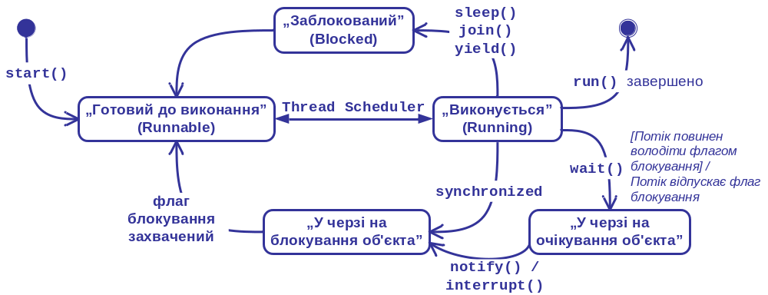
Діаграма станів потоку з врахуванням wait-notify
wait, notify, notifyAll повинні викликатися із synchronized-блоку, інакше отримаємо виключну ситуацію
wait – звільняє флаг блокування об’єкта

Slide 32
Приклад
  public class SyncStack {
  private List<Character> buffer=new ArrayList<Character>(400);
  public synchronized char pop() {
  char c;
  while (buffer.size() == 0) {
  try {
  this.wait();
  } catch (InterruptedException e) {
  }
  }
  c = buffer.remove(buffer.size()-1);
  return c;
  }
  public synchronized void push(char c) {
  this.notify();
  buffer.add(c);
  }
  }

Slide 33
java.util.concurrent
Це тема наступної лекції

Slide 34
Література
The Java Tutorial. http://download.oracle.com/javase/tutorial/essential/concurrency/index.html
SL-275. Java Programming Language. – Sun Microsystems. - 2007.
Брюс Эккель. Философия Java. – Питер, 2008. – 640 с.
Майкл Морган. Java 2. Руководство разработчика. – М: Вильямс, 2000. – 720с.
Кей С. Хорстманн, Гари Корнелл. Java 2. Библиотека профессионала. Том 1. Основы. – Вильямс, 2007. – 896с.

